Slide 1

«Теоретические аспекты интегративного образования для детей с ОВЗ»
Подготовила: старший воспитатель
МДОУ ЦРР
д/с № 16 «Ладушки»
Щеренкова О.А.

Slide 2

«Люди вместе могут совершить то, чего не в силах в одиночку; единение умов и рук, сосредоточение их сил может стать почти всемогущим»
(Джон Уэбстер – англ. драматург)

Slide 3

Интегративное воспитание

Slide 4




Slide 5
Интеграция - (от лат.Integration – восстановление, восполнение каких-либо элементов, частей в целое)

Slide 6


Slide 7


Интеграция в сфере образования – средство и условие достижения целостности мышления

Slide 8

МОДЕЛЬ ВЗАИМОДЕЙСТВИЯ СПЕЦИАЛИСТОВ В ДОУ
Старший воспитатель
Педагог-психолог
Музыкальный руководитель
Воспитатели
Инструктор по ФИЗО
Ребенок с особыми образовательными потребностями и его родители
(законные представители)

Slide 9


ПРОЦЕСС ВЗАИМОДЕЙСТВИЯ форма содержание
Наличие партнерского общения, понимание интересов и профессиональных задач сторон)
Создание совместных программ для оптимизации развития детей

Slide 10

ПРИНЦИПЫ ВЗАИМОДЕЙСТВИЯ ПЕДАГОГОВ:
Партнерство
Диалогичность
Взаимодополняемость
Преемственность

Slide 11

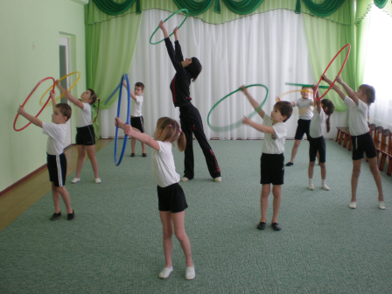

Slide 12
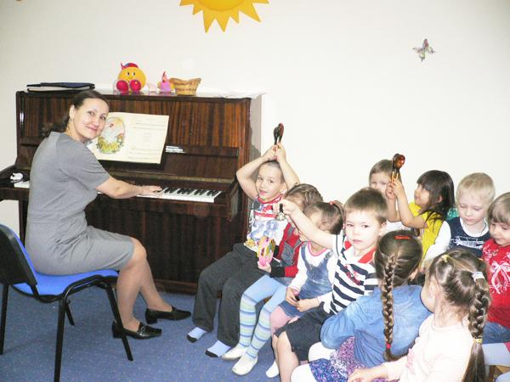


Slide 13


Slide 14
«Дети с ОВЗ» – это категория детей с особыми образовательными потребностями
В нее входят дети с различными нарушениями:
слуха;
зрения;
речи;
опорно-двигательного аппарата;
задержкой психического развития;
интеллекта;
расстройствами аутистического спектра;
множественными нарушениями развития

Slide 15

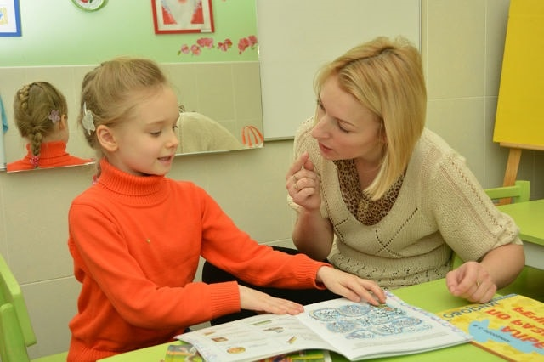

Slide 16
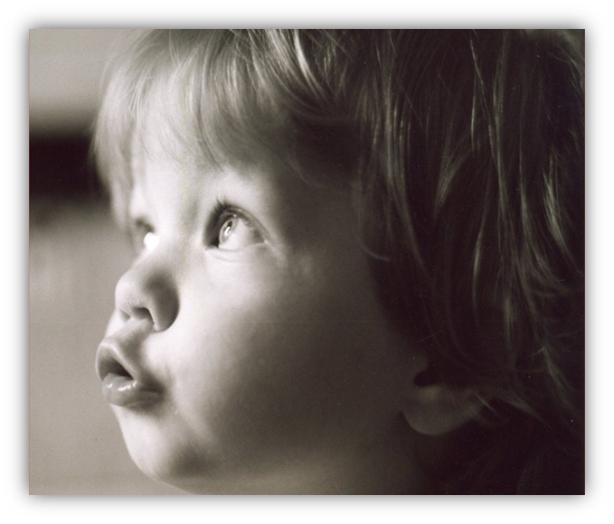
Нарушения речи многообразны:
Нарушение произношения;
Нарушение грамматического строя речи;
Бедность словарного запаса;
Нарушение темпа и плавности речи.

Slide 17

Положения коррекционной работы:
Включать в занятия всех детей группы, независимо от дефекта.
При оценке динамики продвижения ребенка с ОВЗ сравнивать его не с другими детьми, а главным образом с самим собой на предыдущем этапе развития.
Создавать для ребенка атмосферу доброжелательности, психологической безопасности.
Педагогический прогноз строить на основе педагогического оптимизма.

Slide 18

Диагноз и прогноз должен быть предметом профессиональной тайны специалистов.

Slide 19
Основные принципы методического подхода к воспитанию и обучению детей с ОВЗ:
создавать специальные условия для обеспечения мотивационной стороны деятельности;
осуществлять коммуникативную направленность обучения;
строго индивидуализировать обучение;
всесторонне развивать у ребенка продуктивные виды деятельности;
создавать условия для активного участия родителей и замещающих их лиц в воспитании и обучении детей.

Slide 20
- развитие адекватных представлений о собственных возможностях и ограничениях;
- овладение социально-бытовыми умениями, используемыми в повседневной жизни;
- овладение навыками коммуникации;
- дифференциация и осмысление картины мира;
- осмысление своего социального окружения.
Направления коррекционной работы:

Slide 21

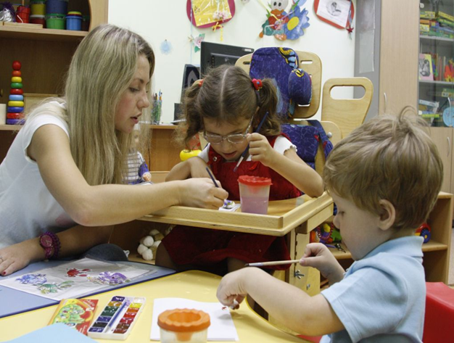


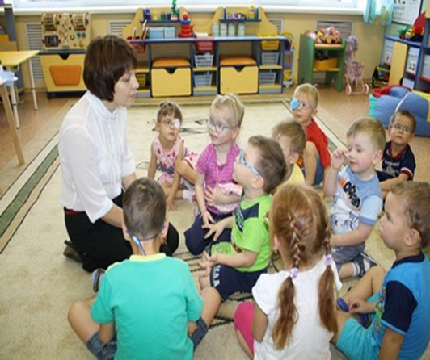
Доступным для детей с ОВЗ любое образовательное учреждение делают педагоги, способные реализовать особые образовательные потребности…

Slide 22


